Slide 1
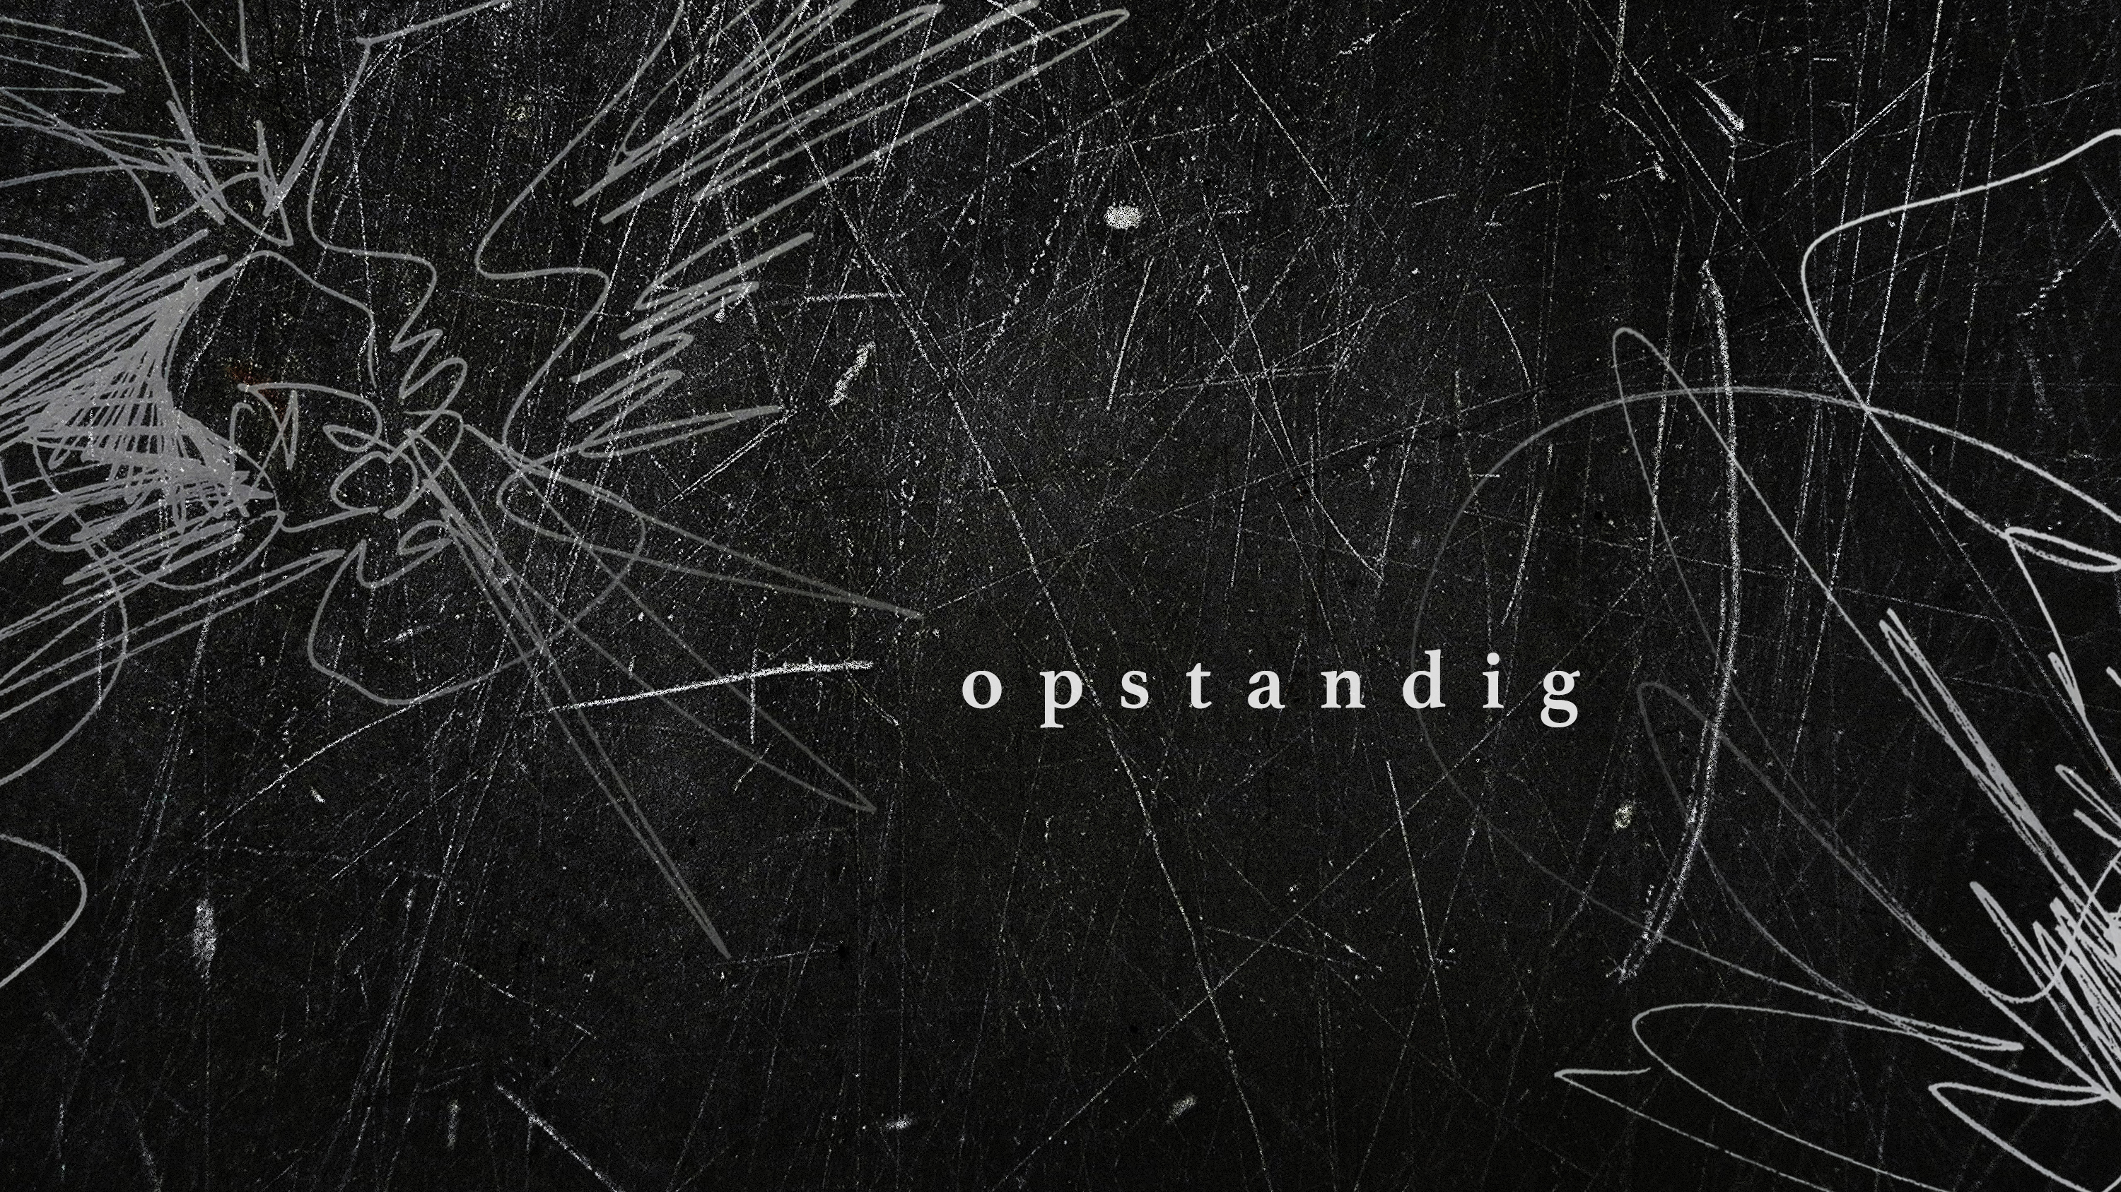

Slide 2
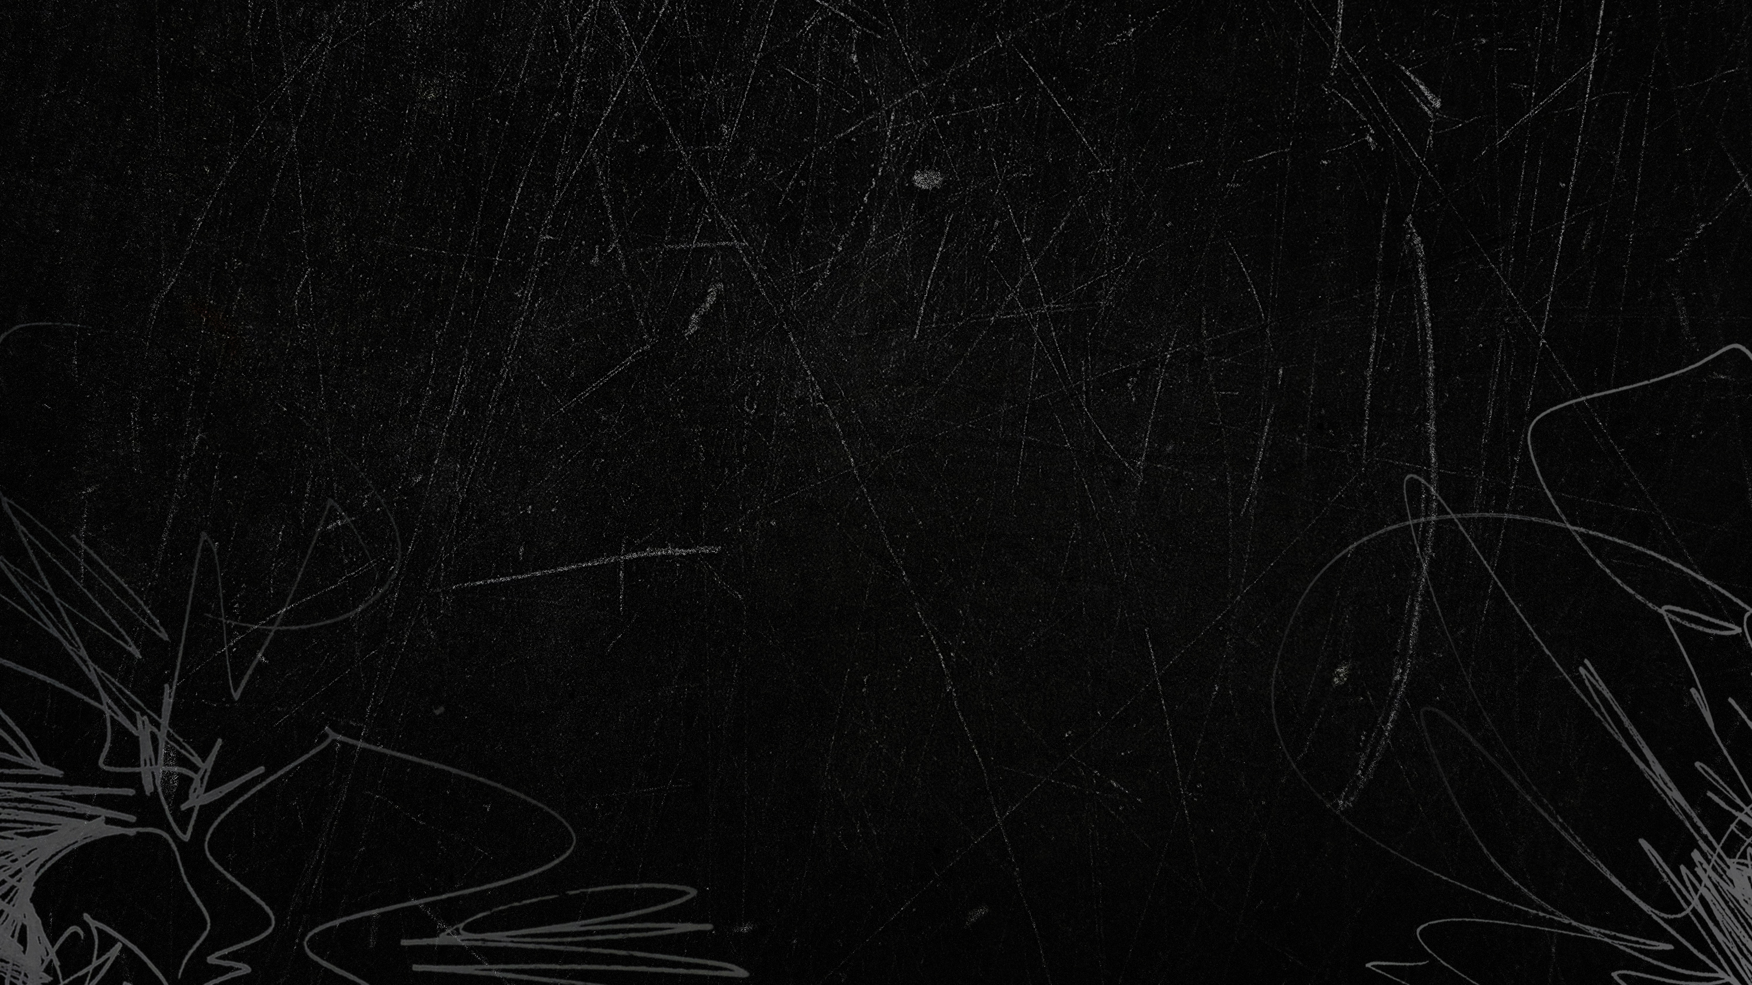
“Christus se opstanding maak ons opstandig oor die dood en alles wat dood bring; Christus se opwekking maak ons opgewek oor die lewe en alles wat lewe bring.”
- Berkhof

Slide 3
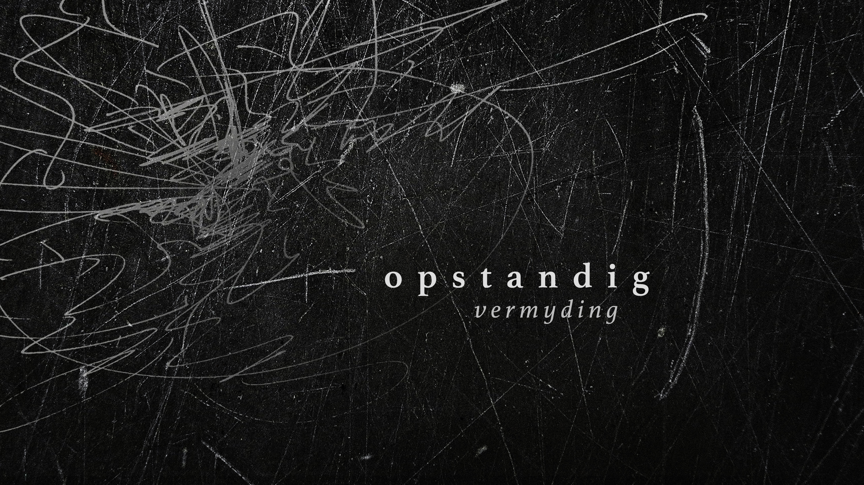

Slide 4
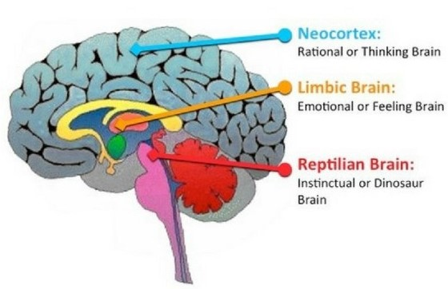

Slide 5
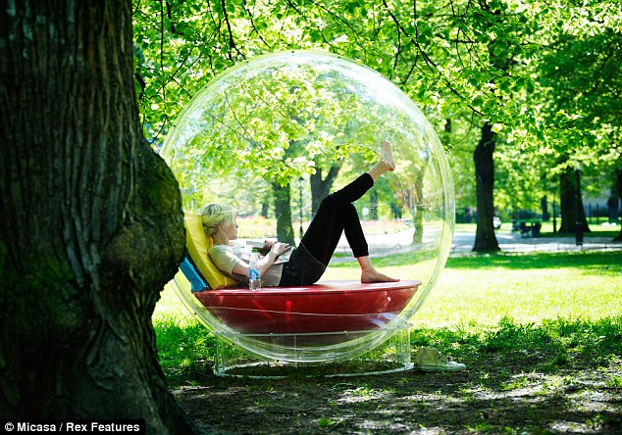

Slide 6


Slide 7

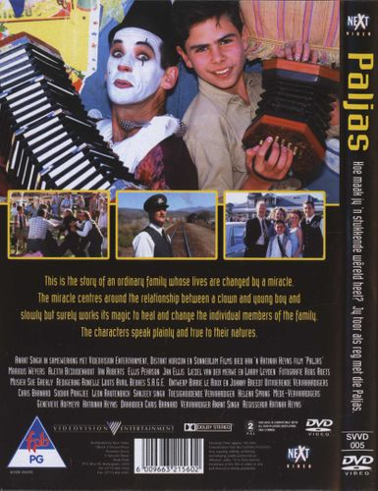

Slide 8
“The denial of suffering is, in fact a better definition of illness than its acceptance.”
- M Scott Peck

Slide 9
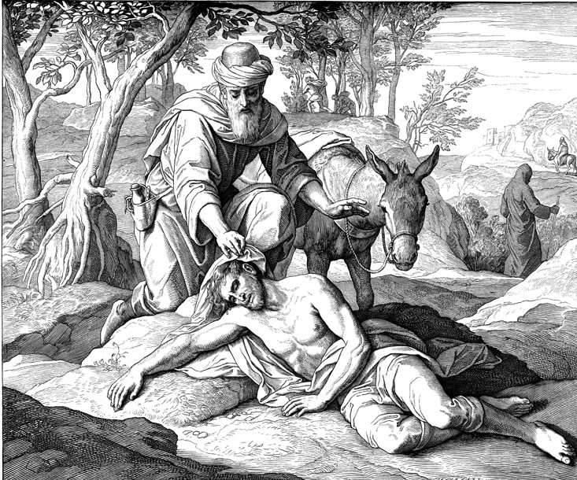
Barmhartige Samaritaan / Vermyding van Lyding

Slide 10
Dissipels se reaksie op Jesus se lyding

Slide 11
Markus 8:31-33
Jesus het hulle toe begin leer dat die Seun van die mens baie moet ly, dat Hy deur die familiehoofde en die priesterhoofde en die skrifgeleerdes verwerp moet word en doodgemaak moet word, en drie dae later moet opstaan. Hy het met hulle hieroor reguit gepraat.

Slide 12
Markus 8:31-33
Toe het Petrus Hom opsy geneem en Hom begin berispe.
Hy het egter omgedraai, na sy dissipels gekyk en vir Petrus berispe. “Moenie in my pad staan nie, Satan,” het Hy gesê, “want jy dink nie aan wat God wil hê nie maar aan wat die mense wil hê.”

Slide 13
Markus 9:10
…onder mekaar geredeneer oor wat dit beteken…

Slide 14
Markus 9:32
Hulle het dit nie verstaan nie, maar hulle was te bang om Hom daaroor uit te vra.

Slide 15
Markus 10:32
Op pad Jerusalem toe het Jesus voor hulle uit geloop. Dit het die dissipels verontrus en die mense wat agterna gekom het, laat bang word.

Slide 16
Luke 9:23-25 (MSG)
Then he told them what they could expect for themselves: “Anyone who intends to come with me has to let me lead. You’re not in the driver’s seat – I am. Don’t run from suffering; embrace it. Follow me and I’ll show you how. Self-help is no help at all. Self-sacrifice is the way, my way, to finding yourself, your true self. What good would it do to get everything you want and lose you, the real you?

Slide 17
Genesis 21:14-20a
Vroeg die volgende môre het Abraham kos gevat en 'n velsak water en dit vir Hagar gegee. Hy het dit saam met die kind op haar rug gesit en haar weggestuur. Sy is toe weg en het in die Berseba-woestyn rondgeswerf. Toe die water in die velsak opraak, het sy die kind onder 'n doringbos neergesit en 'n entjie daarvandaan gaan sit, omtrent so ver as 'n mens met 'n pyl en boog kan skiet, want sy het gedink: ek wil nie sien as die kind doodgaan nie.

Slide 18
Genesis 21:14-20a
Terwyl sy so daar sit, het sy begin huil. God het die kind hoor huil, en die Engel van God het uit die hemel na Hagar geroep en vir haar gesê: “Wat is dit, Hagar? Moenie bang wees nie, want God het die kind daar waar hy lê, gehoor.

Slide 19
Genesis 21:14-20a
Staan op,
tel die kind op
en troos hom,
want Ek sal hom 'n groot nasie laat word.”
Toe het God haar oë oopgemaak en sy het 'n put met water gesien. Sy het die velsak vol water gaan maak en vir die kind water gegee. God was by die kind en hy het groot geword.

Slide 20
The compassionate way - Suu Kyi (The Lady), Burma
“The courage to see;
The courage to feel;
The courage to act.”

Slide 21
compassion | from Latin compassio(n- ), from compati “suffer with” or “being with suffering”
compass | based on Latin com- “together” + passus “a step or pace”

Slide 22
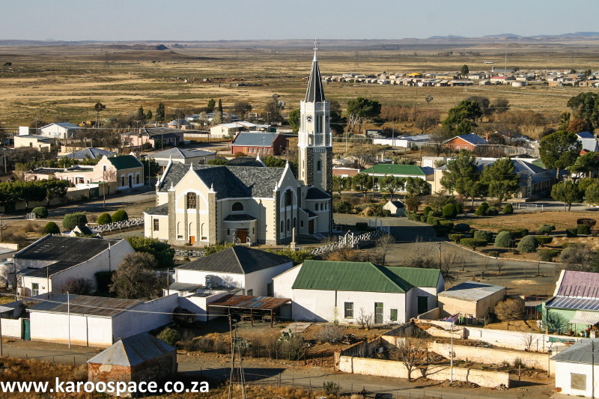

Slide 23
’n Noem van lyding, Communal Sug en Gebed
- Noem van lyding
- Pieter herhaal
- Almal sug saam,
- Almal bid saam “Heer wees ons genadig”

